Slide 1
CROSS-LANGUAGE ФУНКЦИОНАЛЬНОСТЬ АВТОМАТИЧЕСКОГО ПОИСКА В СЕТИ INTERNET РЕЛЕВАНТНЫХ ДОКУМЕНТОВ
ФАКУЛЬТЕТ ПРИКЛАДНОЙ МАТЕМАТИКИ И ИНФОРМАТИКИ
КАФЕДРА ИНФОРМАЦИОННЫХ СИСТЕМ УПРАВЛЕНИЯ
Дипломная работа
Исаченко Дмитрия Александровича
Руководитель
Совпель Игорь Васильевич, доктор технических наук, профессор
Рецензент
Липницкий Станислав Феликсович
доктор технических наук,
гл.н.с. ГНУ «ОИПИ НАН БЕЛАРУСИ»

Slide 2
Актуальность темы
ФАКУЛЬТЕТ ПРИКЛАДНОЙ МАТЕМАТИКИ И ИНФОРМАТИКИ
КАФЕДРА ИНФОРМАЦИОННЫХ СИСТЕМ УПРАВЛЕНИЯ
Рынок пассажирских перевозок стремительно развивается, что обеспечило заинтересованность его участников в методах его анализа.
Существующие методы анализа рынка пассажирских перевозок не обеспечивают компании необходимой информацией о перспективах внедрения своих сервисов на новых территориях или в условиях существования конкуренции компаний на одной и той же территории, так как они основываются на исторических данных компаний, проводящих анализ, и не учитывают особенности ситуации в целом.
Социальные сети предоставляют новый источник данных для анализа, которые могут быть эффективно использованы.

Slide 3
ФАКУЛЬТЕТ ПРИКЛАДНОЙ МАТЕМАТИКИ И ИНФОРМАТИКИ
КАФЕДРА ИНФОРМАЦИОННЫХ СИСТЕМ УПРАВЛЕНИЯ
Цели и задачи работы
Целью данной дипломной работы является разработка системы анализа рынка пассажирских перевозок на основе данных из социальных сетей.
Для поставленной цели необходимо решить следующие задачи:
Изучить предметную область, включая существующие методы анализа рынка пассажирских перевозок.
Организовать сбор данных из социальных сетей, необходимых для анализа.
Построить автоматизированную систему анализа полученных данных.
Визуализировать результаты анализа для использования их при последующем планировании.

Slide 4
ФАКУЛЬТЕТ ПРИКЛАДНОЙ МАТЕМАТИКИ И ИНФОРМАТИКИ
КАФЕДРА ИНФОРМАЦИОННЫХ СИСТЕМ УПРАВЛЕНИЯ
Существующие решения
Существующие методы анализа рынка пассажирских перевозок
анализ данных компаний-перевозчиков;
анализ социальных опросов потребителей услуг;
анализ данных официальной статистики;
анализ отраслевых СМИ.
Недостатки:
небольшие объемы информации для анализа в сравнении с объемами рынка;
трудоемкость процесса сбора информации;
отсутствие на рынке средств автоматизированного анализа.

Slide 5
ФАКУЛЬТЕТ ПРИКЛАДНОЙ МАТЕМАТИКИ И ИНФОРМАТИКИ
КАФЕДРА ИНФОРМАЦИОННЫХ СИСТЕМ УПРАВЛЕНИЯ
Составление поскового образа документа
Сервисы/инструменты для извлечения ключевой информации из текста:
OpenCalais (от Thomson Reuters);
IBM's Watson Natural Language Understanding Service;
Yahoo Content Analysis;
Mining Cloud (ранее Text Analytics);
Stanford's Core NLP Suite ;
Natural Language Toolkit;
Apache OpenNLP.

Slide 6
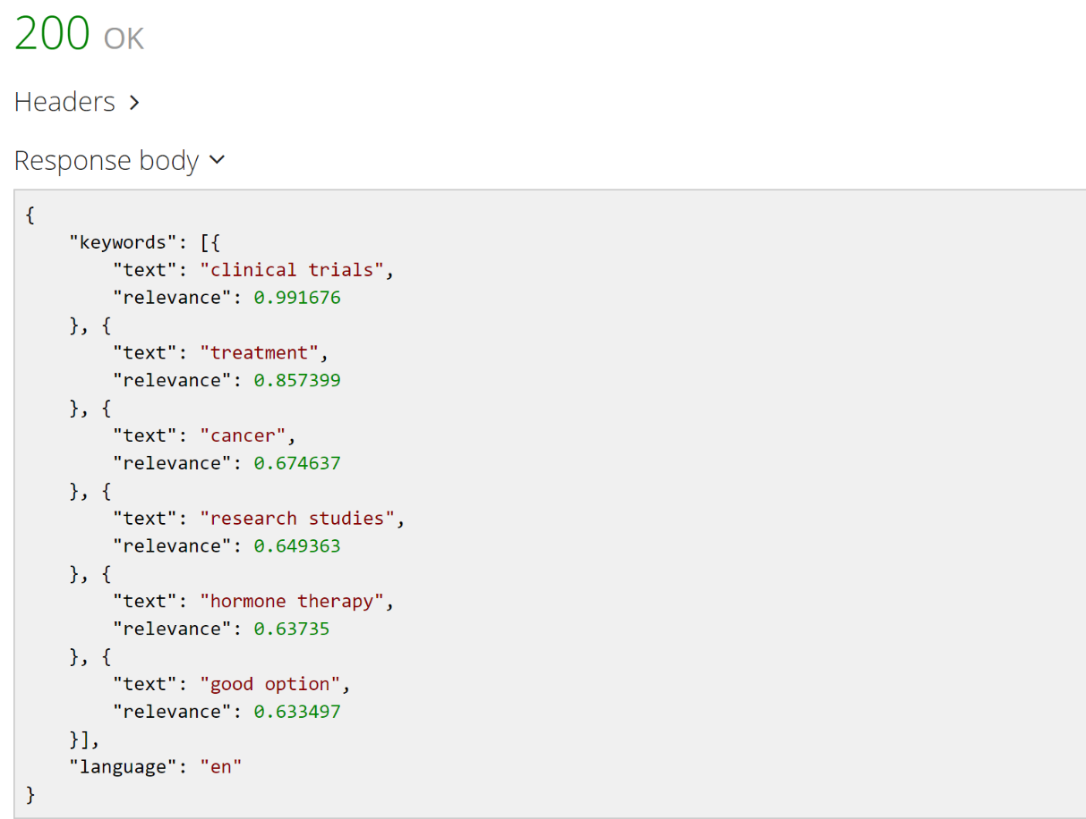
ФАКУЛЬТЕТ ПРИКЛАДНОЙ МАТЕМАТИКИ И ИНФОРМАТИКИ
КАФЕДРА ИНФОРМАЦИОННЫХ СИСТЕМ УПРАВЛЕНИЯ
Составление поскового образа документа
Преимущества IBM's Watson Natural Language Understanding Service:
Простота интеграции и наличие бесплатной версии API;
Входные данные: текст, html, url-адрес веб-страницы;
Широкий спектр поддерживаемых языков для извлечения ключевых слов: английский, русский, французский, немецкий, итальянский, португальский, испанский.

Slide 7
ФАКУЛЬТЕТ ПРИКЛАДНОЙ МАТЕМАТИКИ И ИНФОРМАТИКИ
КАФЕДРА ИНФОРМАЦИОННЫХ СИСТЕМ УПРАВЛЕНИЯ
Разрешение лексической многозначности при переводе
Разрешение лексической многозначности происходит по методу Леска.
В качестве внешнего источника знаний используется BabelNet. На 13.05.2017 BabelNet интегрировал в себе:
WordNet (версия 3.0),
Open Multilingual WordNet (январь 2017),
Wikipedia (январь 2017)
...

Slide 8
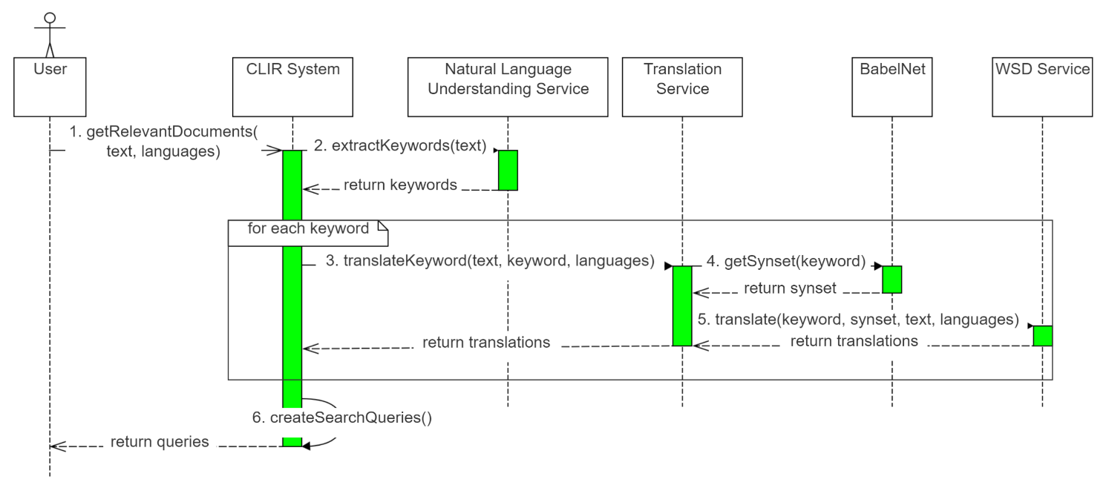
ФАКУЛЬТЕТ ПРИКЛАДНОЙ МАТЕМАТИКИ И ИНФОРМАТИКИ
КАФЕДРА ИНФОРМАЦИОННЫХ СИСТЕМ УПРАВЛЕНИЯ
Структурно-функциональная схема системы поиска релевантных документов

Slide 9
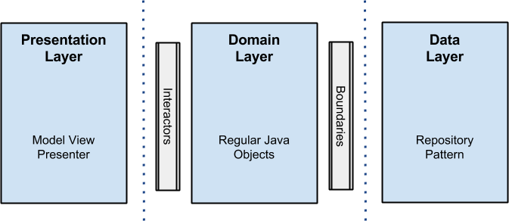
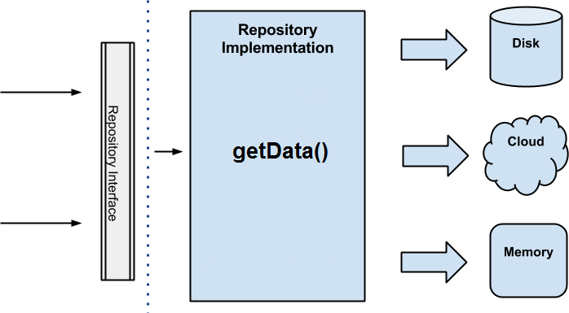
ФАКУЛЬТЕТ ПРИКЛАДНОЙ МАТЕМАТИКИ И ИНФОРМАТИКИ
КАФЕДРА ИНФОРМАЦИОННЫХ СИСТЕМ УПРАВЛЕНИЯ
Архитектура приложения
Преимущества архитектуры:
Независимость от внешних сервисов,
с которыми взаимодействует приложение;
Независимость от фреймворков;
Независимость от Баз Данных;
Независимость от UI;
Простота написания тестов.

Slide 10
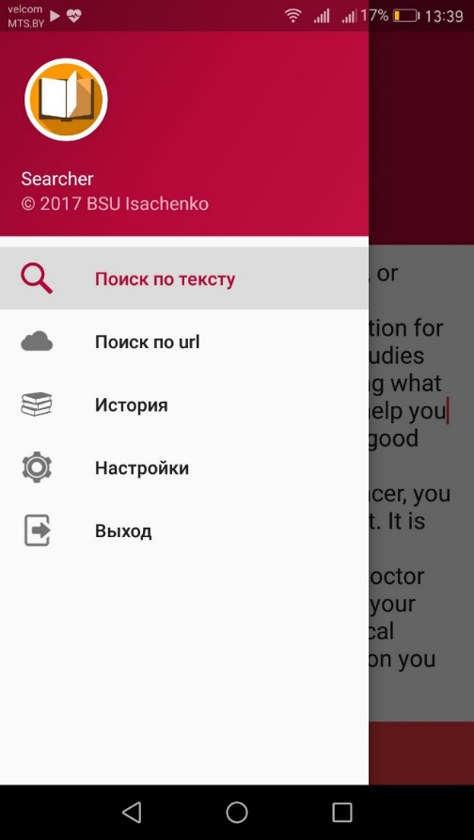
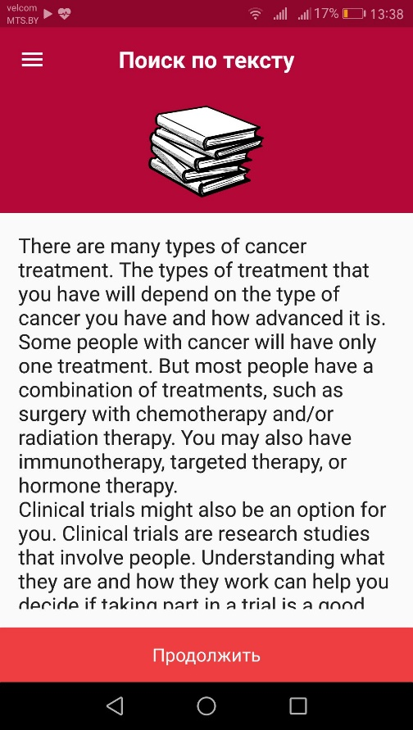
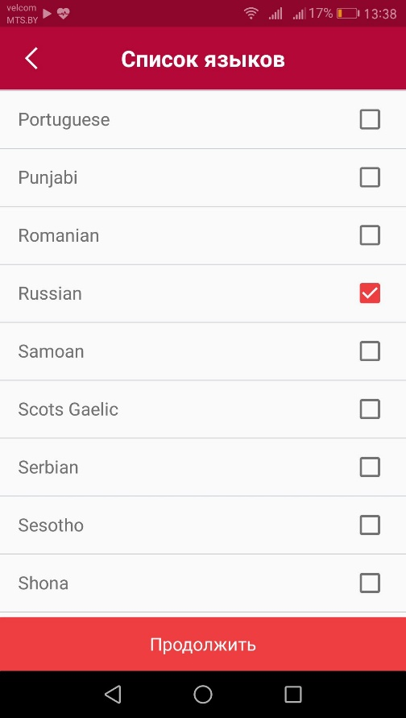
ФАКУЛЬТЕТ ПРИКЛАДНОЙ МАТЕМАТИКИ И ИНФОРМАТИКИ
КАФЕДРА ИНФОРМАЦИОННЫХ СИСТЕМ УПРАВЛЕНИЯ
Демонстрация работы приложения

Slide 11
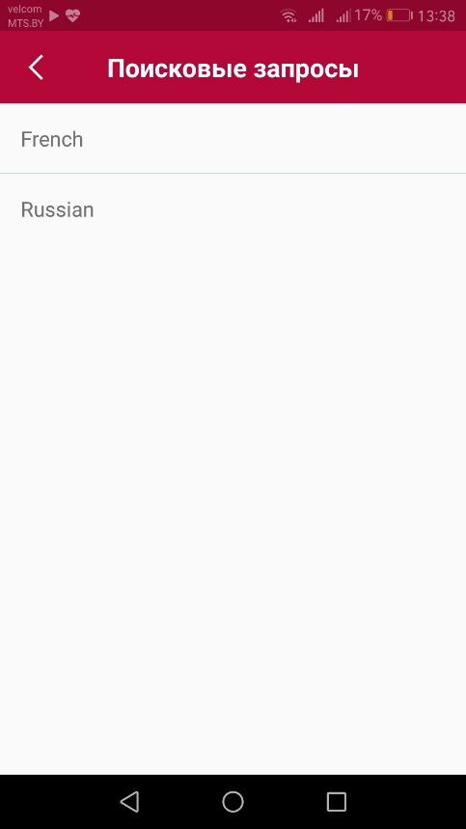
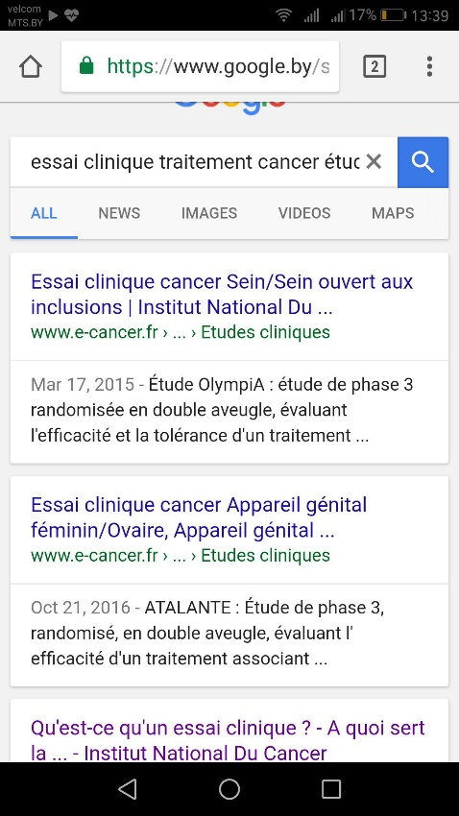
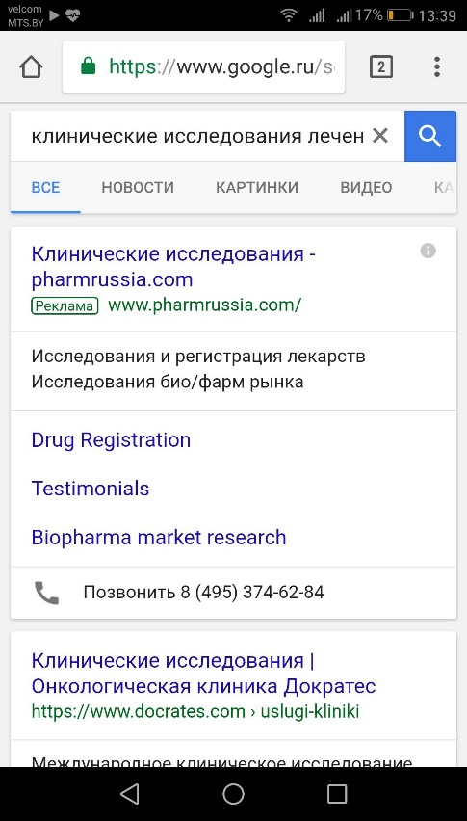
ФАКУЛЬТЕТ ПРИКЛАДНОЙ МАТЕМАТИКИ И ИНФОРМАТИКИ
КАФЕДРА ИНФОРМАЦИОННЫХ СИСТЕМ УПРАВЛЕНИЯ
Демонстрация работы приложения

Slide 12
ФАКУЛЬТЕТ ПРИКЛАДНОЙ МАТЕМАТИКИ И ИНФОРМАТИКИ
КАФЕДРА ИНФОРМАЦИОННЫХ СИСТЕМ УПРАВЛЕНИЯ
Результаты
Построена система автоматизированного сбора данных из социальных сетей, поддерживающая интерфейс для данных из других систем, таких как собственные базы данных компаний.
Построена система анализа полученных данных, позволяющая предсказывать поведение рынка пассажирских перевозок.
Результаты анализа визуализированы в виде интерактивной карты и графиков, которые могут быть использованы сотрудниками компаний без специализированных знаний в области статистики.

Slide 13
ФАКУЛЬТЕТ ПРИКЛАДНОЙ МАТЕМАТИКИ И ИНФОРМАТИКИ
КАФЕДРА ИНФОРМАЦИОННЫХ СИСТЕМ УПРАВЛЕНИЯ
Спасибо за внимание!

